Slide 1
Создание лэпбука по теме «Информационные модели»
Муниципальное бюджетное общеобразовательное учреждение «Шенкурская средняя школа»
Автор проекта:
Дерябина Анастасия,
обучающаяся 6 «в» класса.
Руководитель проекта:
Купцова Е.В., учитель информатики.
г. Шенкурск
2018 год

Slide 2
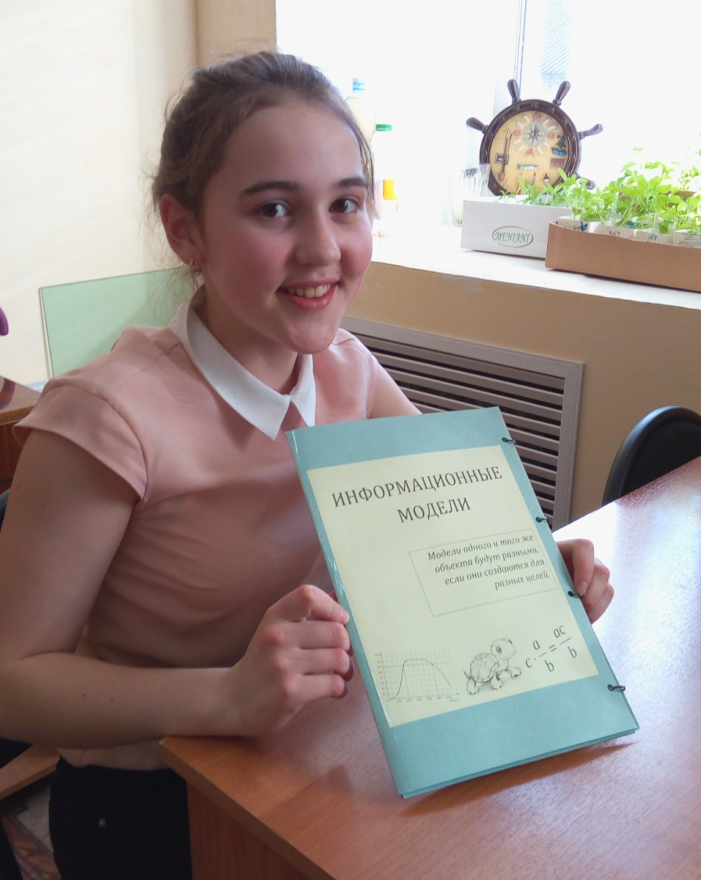
Цель проекта:
Создание лэпбука
по теме
«Информационные модели».

Slide 3
Задачи:
Узнать, что такое лэпбук.
Найти материал по теме информационного моделирования (вне учебника).
Создать макет.
Создать готовый продукт.
Представить проект на конференции.

Slide 4
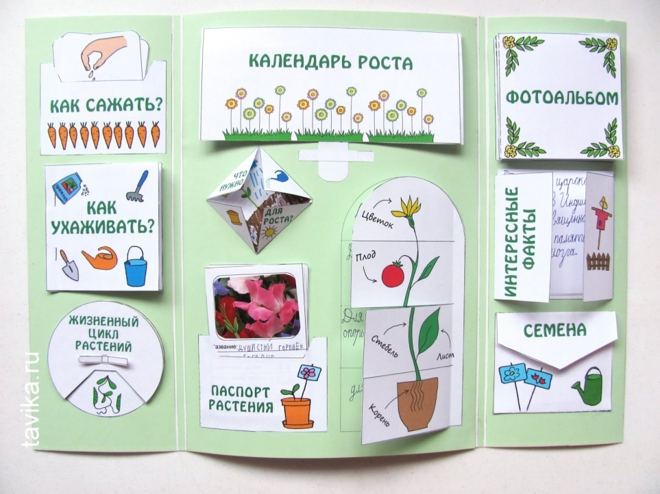
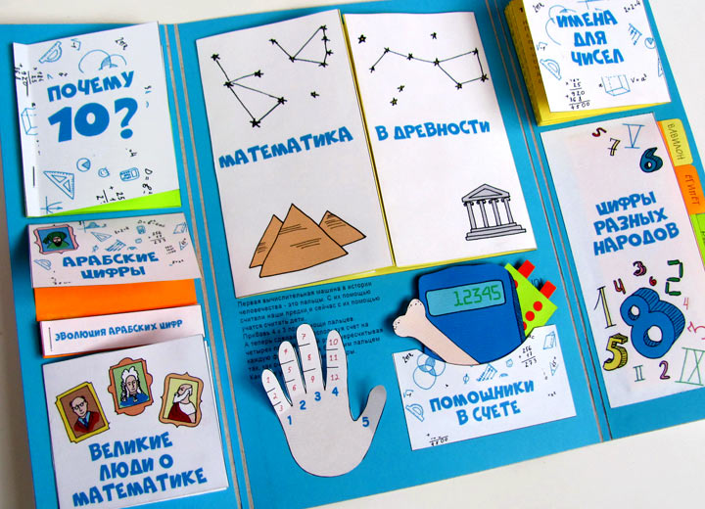
Лэпбук (lapbook)
в дословном переводе с английского значит «книга на коленях».
самодельная, тематическая папка с кармашками и подвижными деталями.

Slide 5
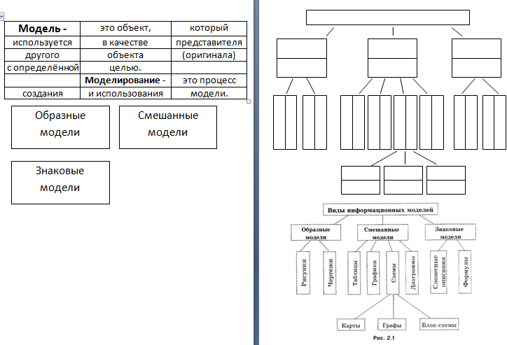
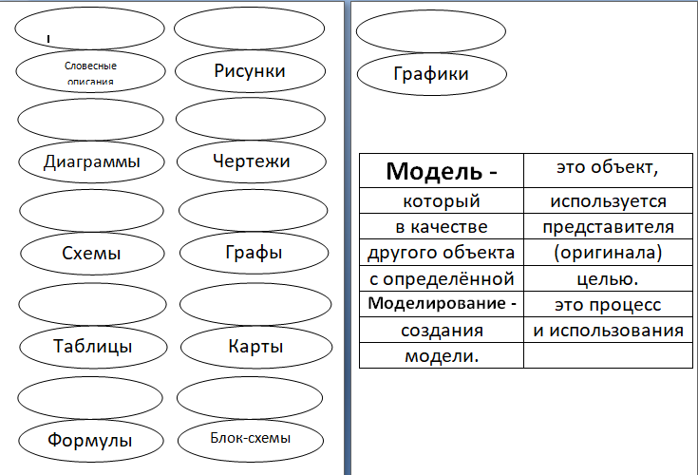
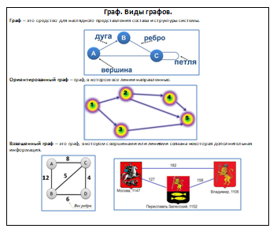
Этапы создания лэпбука
Поиск и подготовка материалов

Slide 6
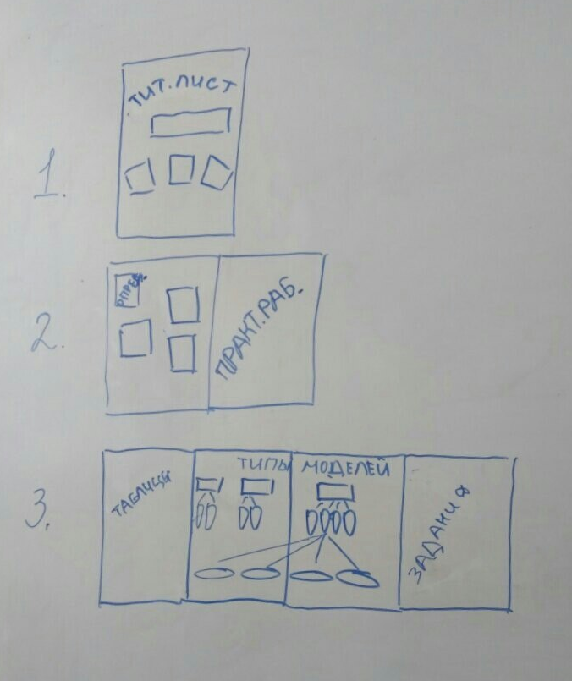
Этапы создания лэпбука
Подготовка макета

Slide 7
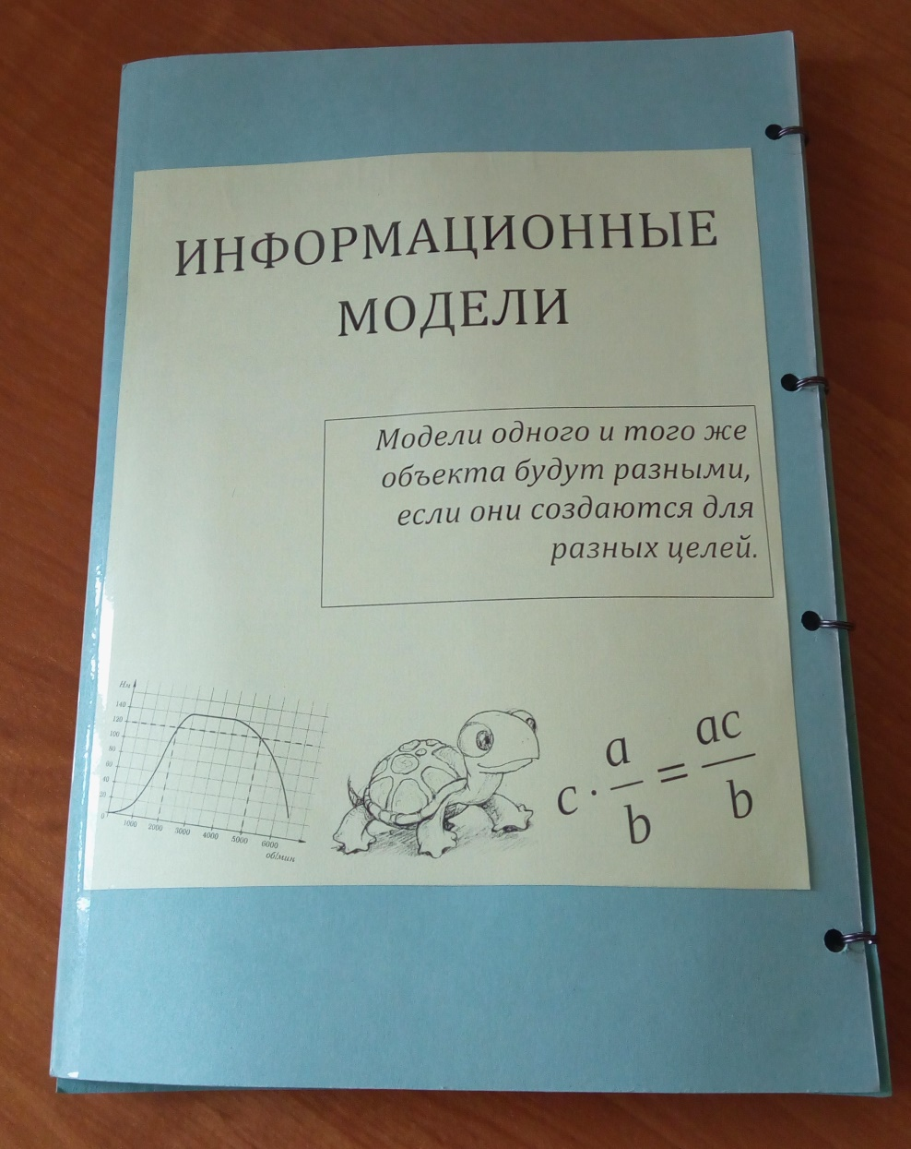
Этапы создания лэпбука
Титульный лист

Slide 8
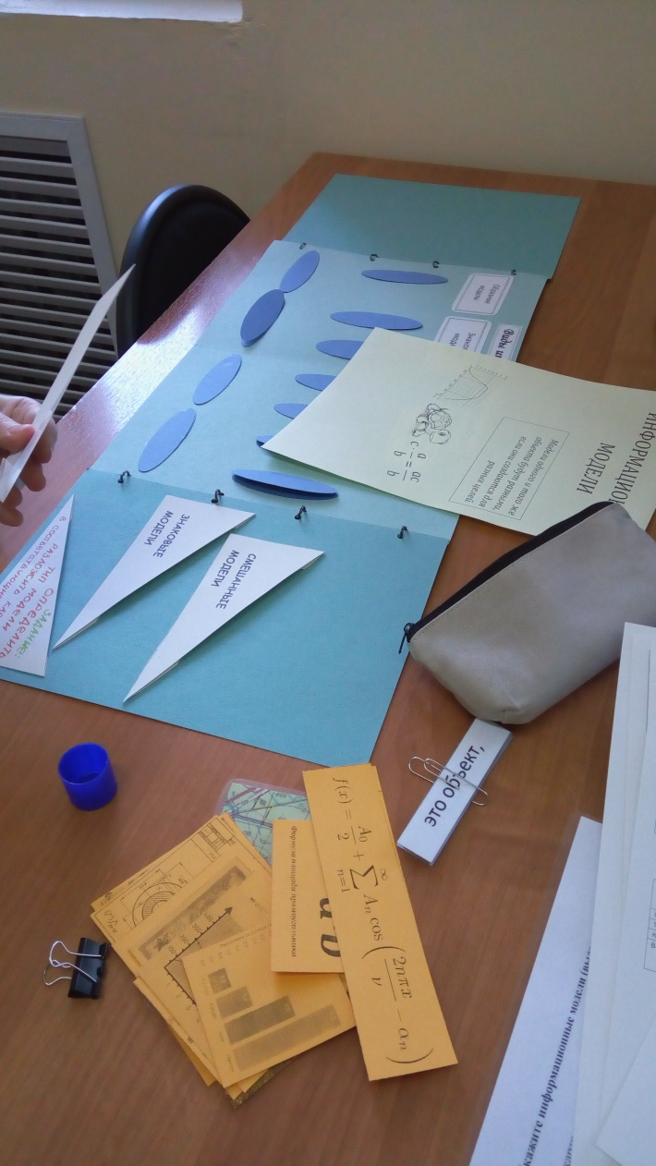
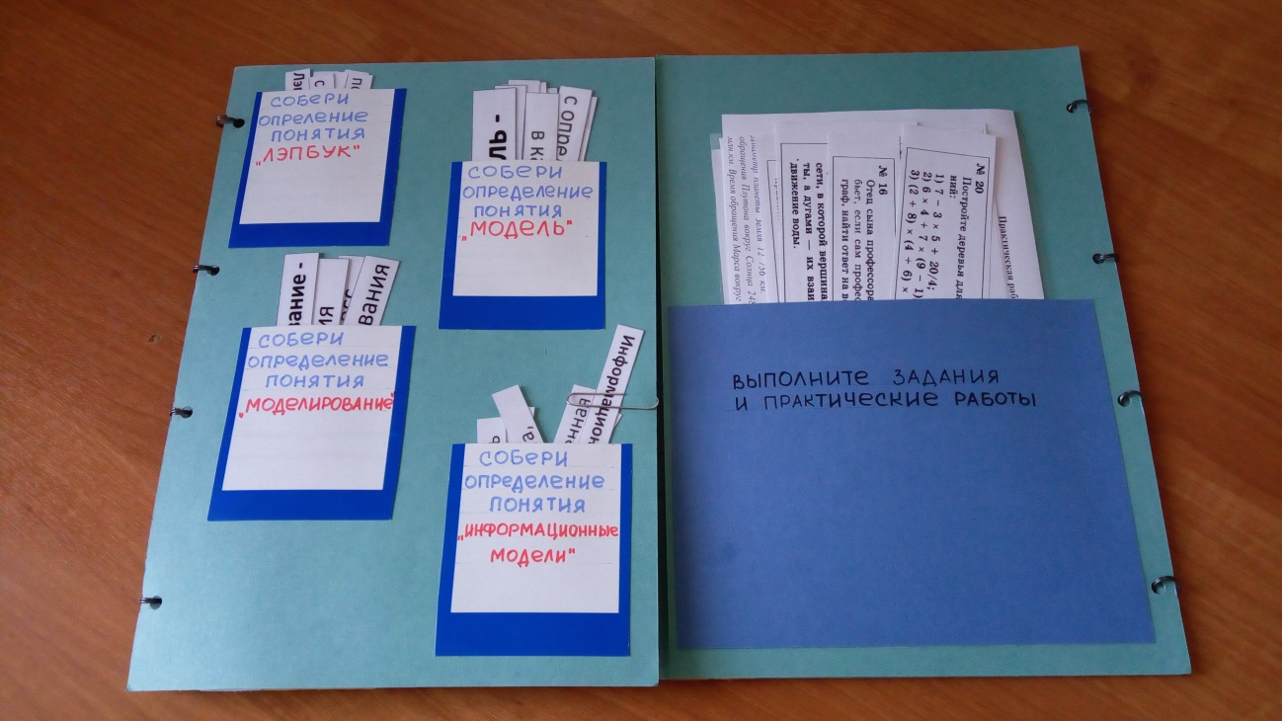
Этапы создания лэпбука
Внутреннее содержание

Slide 9
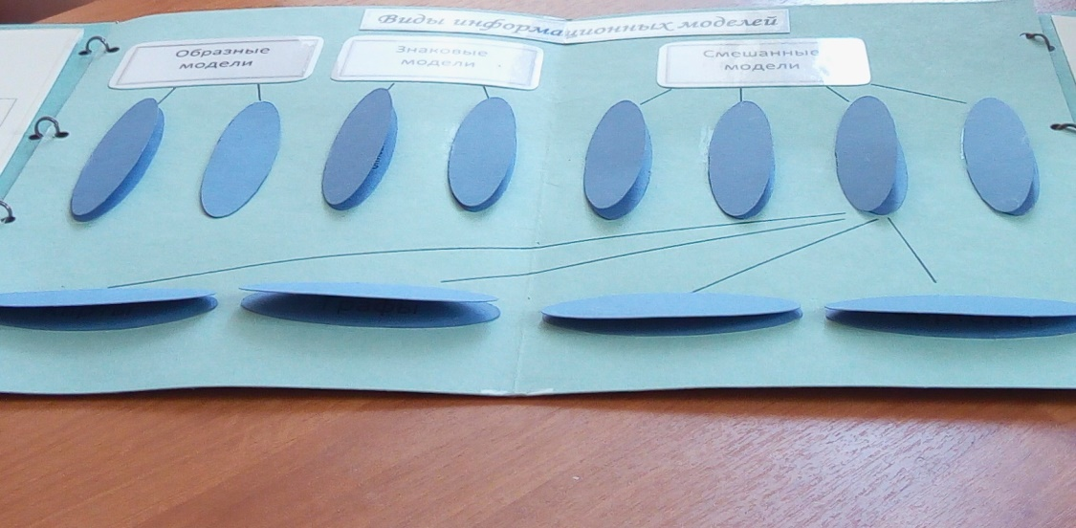
Этапы создания лэпбука
Схема видов информационных моделей

Slide 10
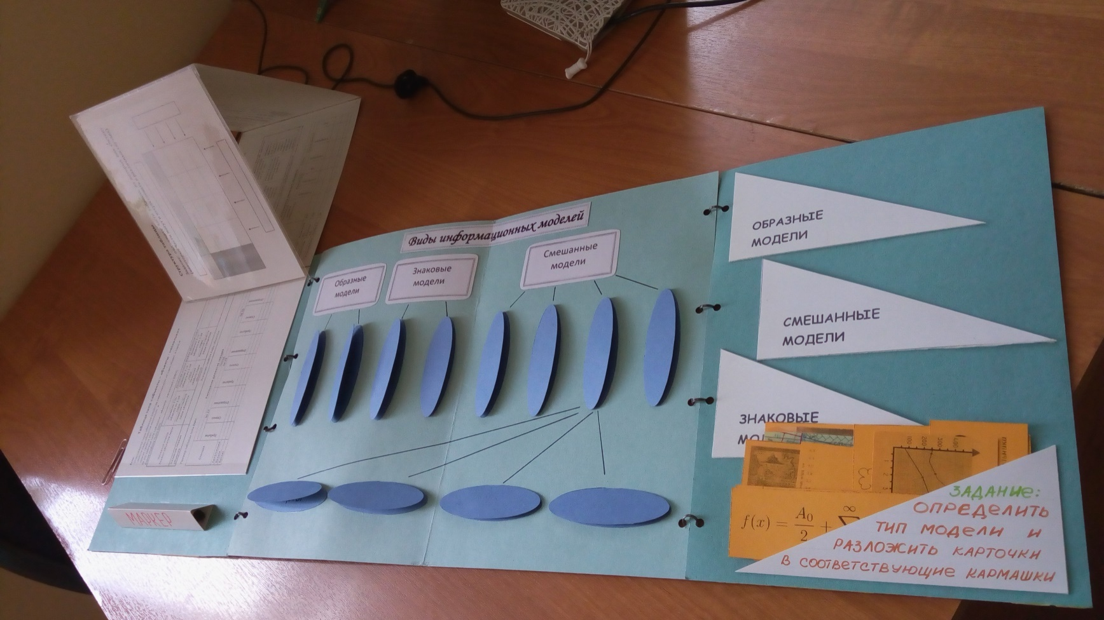
Этапы создания лэпбука
Внутреннее содержание

Slide 11
Источники информации:
Босова Л.Л., Босова А.Ю. Информатика: Учебник для 6 класса. – М.: БИНОМ. Лаборатория знаний, 2013.
Информатика: рабочая тетрадь для 6 класса / Л.Л. Босова, А.Ю. Босова. – М.: БИНОМ. Лаборатория знаний, 2013. – 192с.: ил.
Информатика и ИКТ. Задачник – практикум: в 2 т. / Л.А. Залогова [и др.]; под ред. И.Г. Семакина, Е.К. Хеннера – 3-е изд. – М.: БИНОМ. Лаборатория Знаний, 2011.
http://www.tavika.ru/2014/09/MK-lapbook.html
http://www.tavika.ru/p/blog-page_5.html

